Slide 1

«Круги Луллия»
Подготовила воспитатель МБДОУ ЦРР детский сад №8 «Буратино» г. Охи
Кобозева Дарья Николаевна

Slide 2
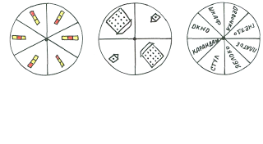
Раймонд Луллий (1235-1315 гг.)
- поэт, философ
В XIII веке французский монах Раймонд Луллий создал логическую машину в
виде бумажных кругов.

Slide 3
Математика для дошкольников довольно непростая наука, которая может вызвать трудности во время обучения. Далеко не все дети имеют математический склад ума, и не у всех есть природная тяга к точным наукам. Максимального эффекта при формировании элементарных математических представлений можно добиться, используя занимательные упражнения, дидактические игры, задачи, интересные и яркие пособия.

Slide 4
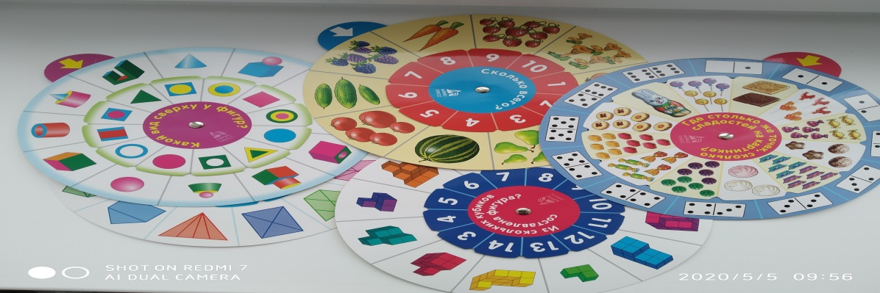
Одним из инновационных средств математического развития является дидактическое пособие «Круги Луллия»
Пособие представляет собой несколько кругов разного диаметра, нанизанных на общий стержень (по типу пи­рамидки). В верхней ча­сти стержня ус­танавливается стрелка. Круги подвижны. Все они разделены на одинаковое количество сек­торов. При сво­бодном враще­нии кругов под стрелкой оказы­ваются опреде­ленные сектора. Луллий на секто­рах размещал рисунки, писал слова и целые изречения. Любой желающий мог задать вопрос и с помощью полученной комбинации получить ответ, который надо бы­ло расшифровать, подключив воображение.

Slide 5
Круги Луллия позволяют решать задачи по формированию элементарных математических представлений у дошкольников:
- составлять и решать простые арифметические задачи на сложение и на вычитание на наглядной основе;
- закреплять состав числа из двух меньших чисел;
- называть последующее и предыдущее число к названному или обозначенному цифрой, определять пропущенное число;
- распознавать геометрические фигуры независимо от их пространственного положения;
- развивать у детей геометрическую зоркость: умение анализировать и сравнивать предметы по форме, находить предметы одинаковой и разной формы.

Slide 6
ИГРЫ С «КРУГАМИ ЛУЛИЯ» МОЖНО УСЛОВНО
РАЗДЕЛИТЬ НА ТРИ ТИПА
ПОДБОР ПАРЫ
С ЭЛЕМЕНТАМИ СЛУЧАЙНОСТИ В УСТАНОВКЕ КОЛЕЦ
3
1
2
ИГРЫ НА РАЗВИТИЕ ТВОРЧЕСКОГО ВООБРАЖЕНИЯ

Slide 7
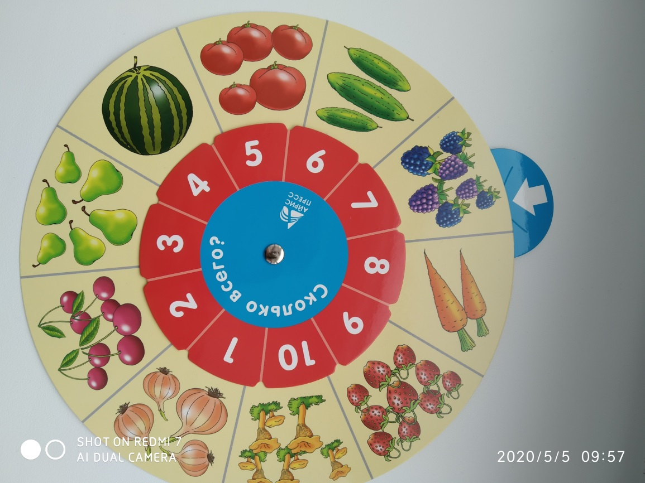
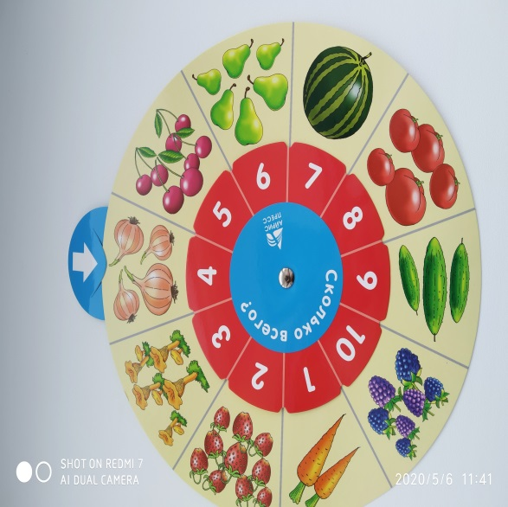
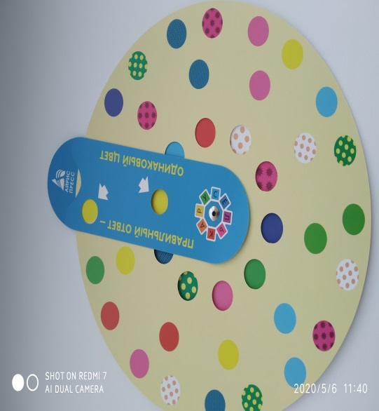
Д/И«Сколько всего?»
Цель игры: освоение количественного счета в пределах 10;сравнение количеств предметов, воспроизведение последовательности чисел от 1 до 10 в прямом и обратном порядке; определение места числа в этой последовательности.

Slide 8
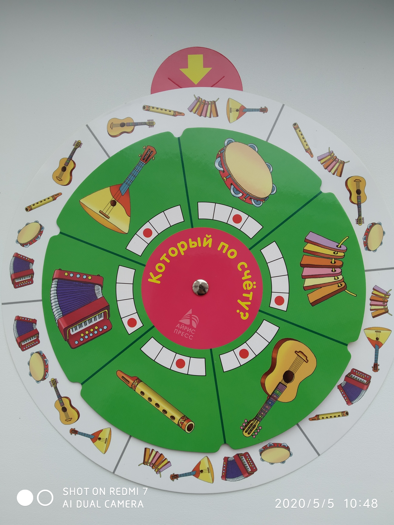

Д/И «Который по счету?»
Цель: порядковый счет в пределах 4; количественный счет в пределах10;описание взаимного расположения предмета на плоскости.

Slide 9
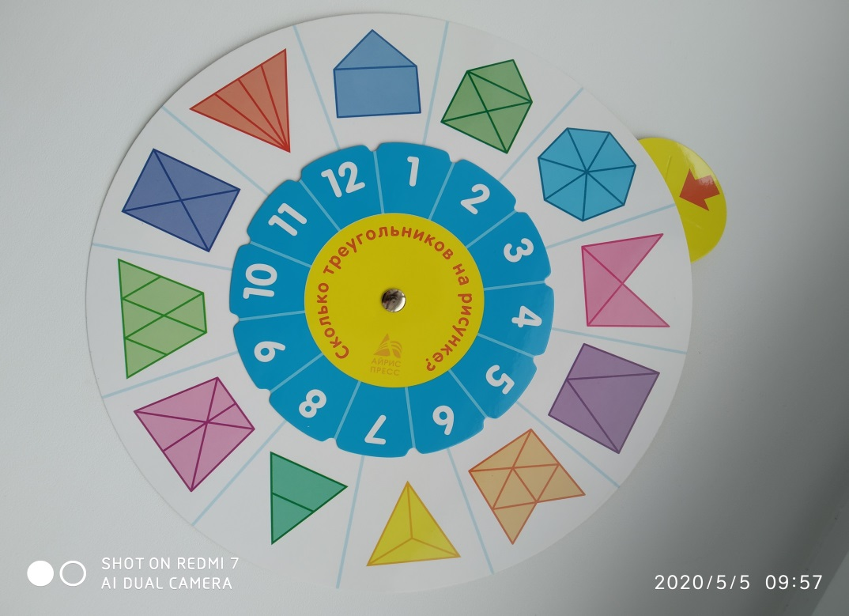
Д/И «Сколько треугольников на рисунке?»
Цель: распознавание геометрических фигур; синтез и анализ объектов.

Slide 10
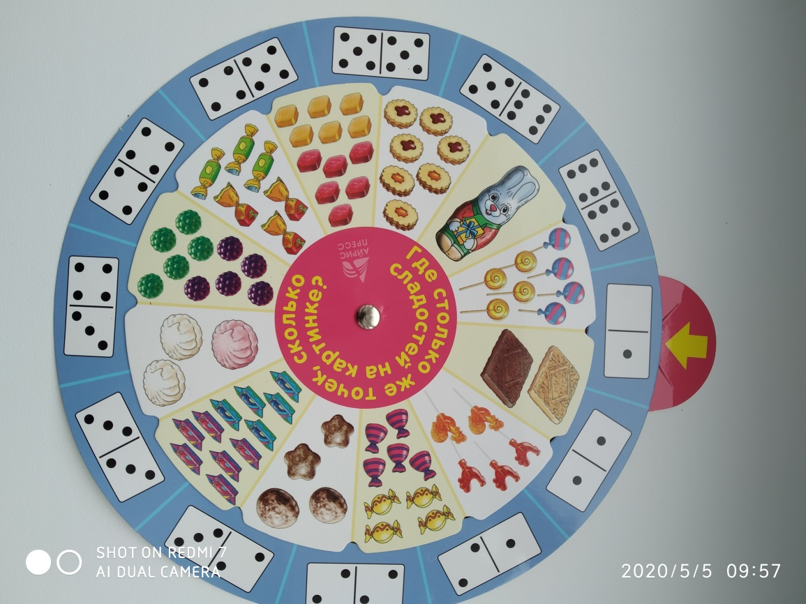

Д/И «Где столько точек, сколько сладостей на картинке?»
Цель: количественный счет в пределах 12; сравнение количеств.

Slide 11
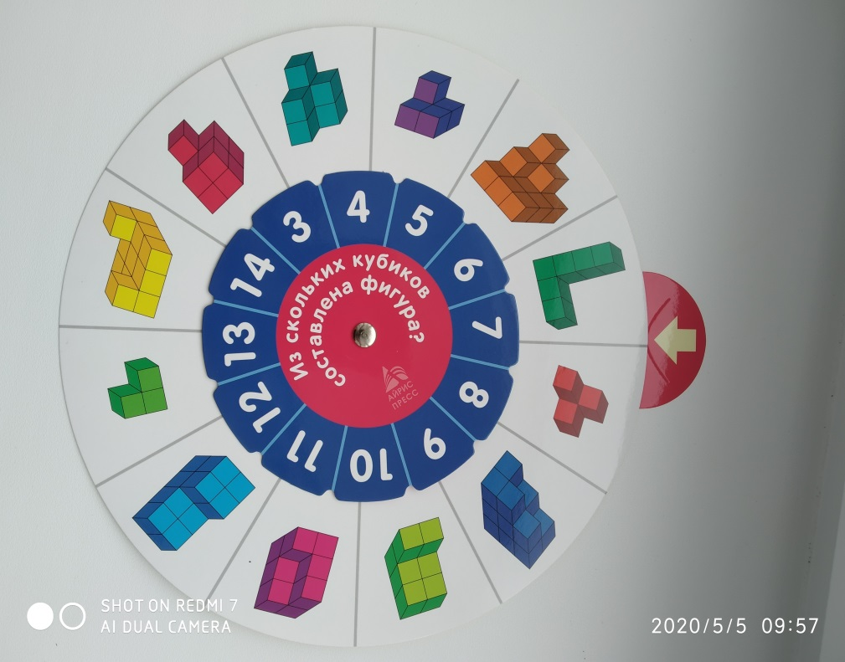
Д/И «Из скольких кубиков составлена фигура?»
Цель: анализ и синтез геометрических объектов; соотнесение объемной фигуры с ее плоским рисунком; определение элементов, из которых составлена фигура; определение вида объемных геометрических фигур с разных сторон.

Slide 12
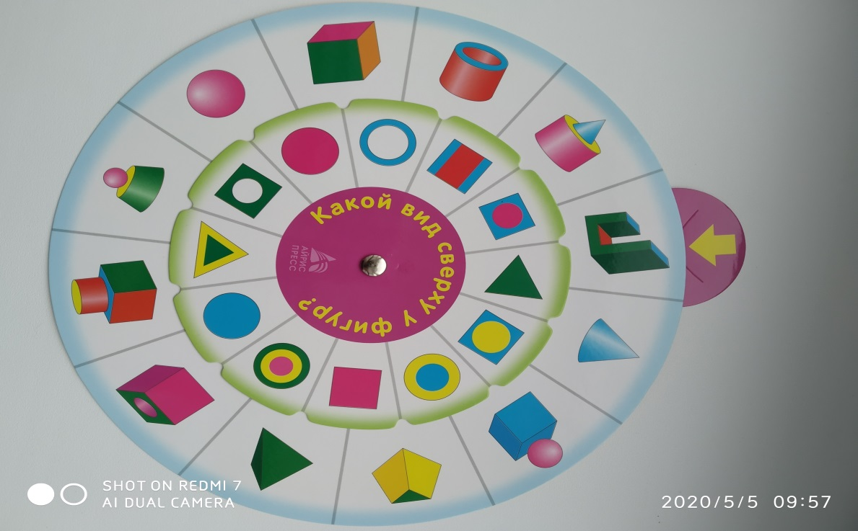
Д/И «Какой вид сверху у фигур?»
Цель: распознавание и название геометрических тел (куб, шар, пирамида, цилиндр, конус); определение вида геометрических тел с разных сторон.

Slide 13
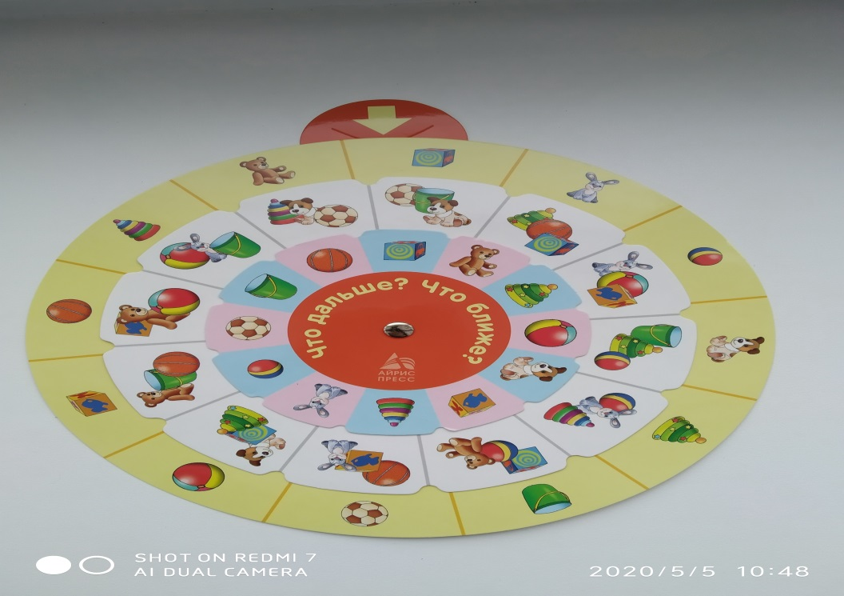
Д/И «Что дальше? Что ближе?»
Цель: описание взаимного расположения предметов в пространстве; определение предмета, который ближе и который дальше; соотнесение предметной и схематической модели задачи.

Slide 14
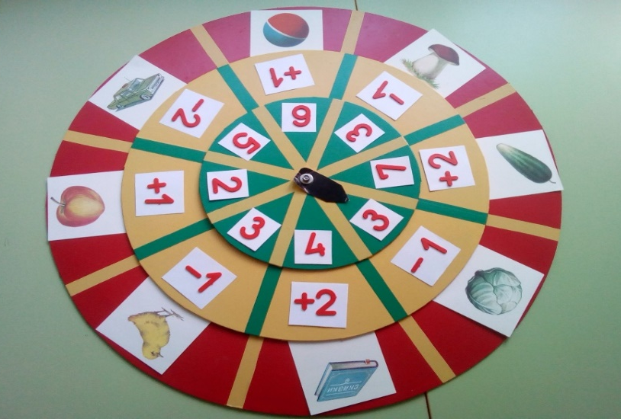
Дидактическая игра «Сочиняем задачи»
Цель: закрепить умение составлять и решать арифметические задачи.
Ход игры: На нижнее кольцо разложить предметные картинки, на среднее – цифры 1 или 2 со знаком на сложение или на вычитание, на верхнее – цифры от 1 до 9. Кольца раскрутить и с помощью стрелки определить, какую задачу будут составлять. Например, стрелка показала: шарики, +1, 6. Дети составляют задачу на сложение о шариках. «У Маши было 6 шариков. Папа купил ещё один. Сколько шариков стало у Маши?»

Slide 15
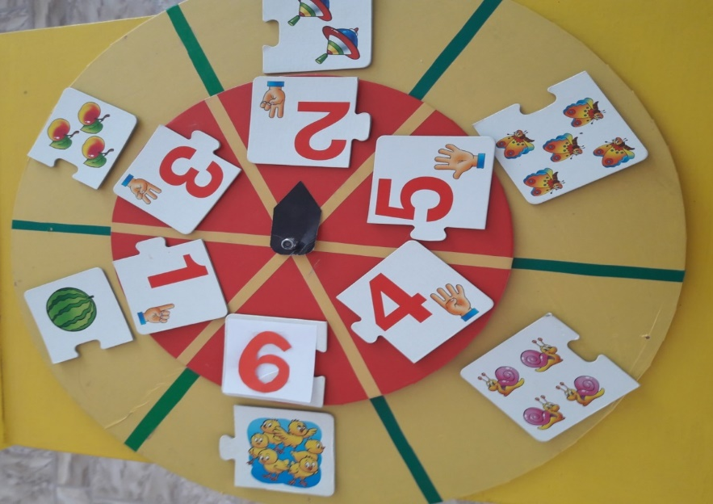
Дидактическая игра «Подбери цифру»
Цель: закрепить умения соотносить цифру и количество предметов.
Ход игры: Используем два кольца: большое и среднее. На среднее кольцо раскладываем цифры, на нижнее – картинки с предметами. С помощью стрелки выбираем цифру. Предлагаю детям рассмотреть цифру, правильно назвать её, затем подобрать картинку на нижнем круге, количество предметов на которой соответствует этой цифре.

Slide 16


Круги Луллия позволили мне, создавая непринуждённую и увлекательную атмосферу, сделать образовательный процесс познавательным и эффективным.

Slide 17
Спасибо за внимание!!!

